Slide 1
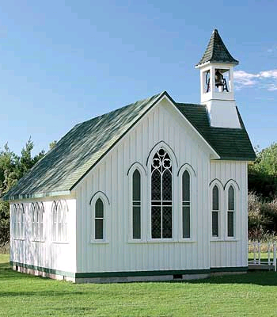
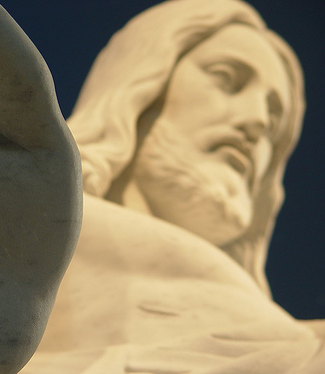
God wordt mens
dr. Raymond R. Hausoul

Slide 2
Verwachting van de Messias
OT
Mt
Mc
Lc
Jh
Evangeliën
Trouw overblijfsel

Slide 3
Is Maria de moeder van God?
Christus is enkel naar zijn menselijke natuur afkomstig van Maria. Nestorius (381-451)
Maria was de moeder van God de Zoon en baarde dus God (theotokus). Eutychus (378-454)

